Slide 1
ALGORITMI I STRUKTURE PODATAKA
RAČUNSKE VEŽBE – TERMIN BR. 10 – GRAFOVI
ALDINA AVDIĆ, DIPL. INŽ. – apljaskovic@np.ac.rs
RAČUNARSKA TEHNIKA, SOFTVERSKO INŽENJERSTVO, INFORMATIKA I MATEMATIKA

Slide 2
Vrste grafova
Težinski
Neusmereni
Usmereni

Slide 3
1. Obilazak grafa po širini (breath first)
Na datom grafu ilustrovati:
obilazak grafa po širini
obilazak grafa po dubini
OBILAZAK GRAFA:
svaki čvor grafa poseti na sistematičan način
samo po jednom izvrši neka obrada nad njim
Graf nema neki poseban čvor od kojeg prirodno započinje obilazak
eksplicitno se zadaje kao argument operacije
slučajno se bira
Isti algoritam obilaska daje različite poretke čvorovazavisno od izbora početnog čvora.

Slide 4
1. Obilazak po poširini (breath first)
BFS(G, v)
for i= 1 tondo
visit[i] = false
end_for
visit[v] = true
POSETA(v)
INSERT(Q, v)
while(not QUEUE-EMPTY(Q)) do
v= DELETE(Q)
for {u: (v, u)  E} do
if (not visit[u]) then
visit[u] = true
POSETA(u)
INSERT(Q, u)
end_if
end_for
end_while
Od pomoćnih struktura, koriste se:
neprioritetan red (FIFO)
vektor visit
Uloga vektora visit je da spreči višestruke obilaske nekog čvora
Posećivanje čvora use implementira procedurom POSETA(u)

Slide 5
1. Obilazak po poširini (breath first)
Koristi se pomoćna struktura Red
Pretpostavlja se smer (redosled)
obilaska suseda u alfabetskom poretku
njihovih oznaka.
To znači, posetimo A, stavimo A u red
Pošto red nije prazan, u red upisujemo čvorove
sa kojima ima zajedničku granu (B i C)
A brišemo iz reda i štampamo na izlaz
Ponavljamo ovo sada za B jer se red tako obrađuje,
ko je prvi ušao, prvi izađe i sve tako dok ne posetimo sve čvorove
Rešenje: ABCDEFHIJKM

Slide 6
1. Obilazak grafa po dubini (depth first)
Obilazak po dubini: generalizacija preorder obilaska stabla
Rekurzivna realizacija obilaska po dubini
Iterativna realizacija obilaska po dubini
DFS-VISIT_R(v)
visit[v] = true
POSETA(v)
for { u, (v, u) ∈ E } do
if (not visit[u]) then DFS-VISIT_R(u)
end_if
end_for
DFS-VISIT_I(v)
PUSH(S, v)
while not EMPTY(S) do
v = POP(S)
if (not visit[v]) then
visit[v] = true
POSETA(v)
for { u, (v, u) ∈ E } do
if (not visit[u]) then
PUSH(S,u)
end_if
end_for
end_if
end_while
Potprogram DFS inicijalizuje vektor visit
DFS(G, v)
for i = 1 to n do
visit[i] = false
end_for
DFS-VISIT_R(v) ili DFS-VISIT_I(v)

Slide 7
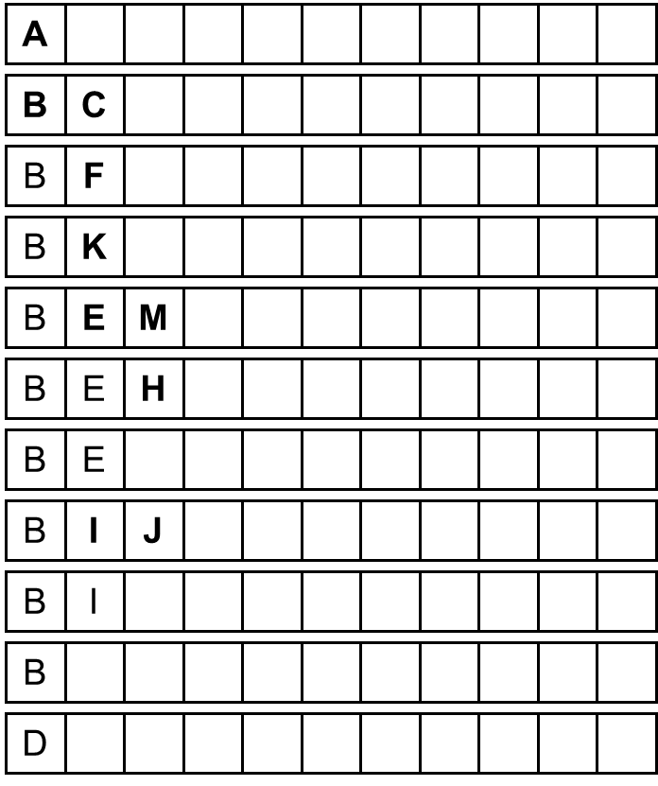
1. Obilazak grafa po dubini (depth first)
Pretpostavlja se smer (redosled) obilaska suseda u alfabetskom poretku njihovih oznaka.
Koristi se iterativni algoritam.
Pomoćna struktura stek
To znači, stavimo A u stek, posetimo,
Izbacimo A iz steka, a dodamo one čvorove
sa kojima ima zajedničku granu redom,
znači B, pa C.
Pošto se sad radi o steku, sada to isto ponavljamo za element na vrhu steka a to je C
Rešenje: ACFKMHEJIBD

Slide 8
MST (Minimalno obuhvatno stablo)
Za dati graf naći minimalno obuhvatno stablo:
a) upotrebom Prim-ovog algoritma
b) upotrebom Kruskal-ovog algoritma
Obuhvatno stablo (spanning tree)grafa je stablo koje sadrži sve čvorove grafa
sadrži neke grane grafa tako da se povežu svi čvoroviali da se ne formiraju ciklusi
Posledica: između svaka dva čvora postoji tačno jedan put
Obuhvatna stabla se generišu algoritmima za obilazak grafapo širini ili dubini
Za isti graf može postojati više obuhvatnih stabala

Slide 9
MST (Minimalno obuhvatno stablo)
Minimalno obuhvatno stablo (MST – minimum cost spanning tree)
svaka grana ima cenu (težinu)
cena obuhvatnog stabla je suma cena grana
minimalno obuhvatno stablo ima najmanju cenu
može biti više takvih stabala (ista cena)
Najpoznatiji algoritmi
Prim-ov
Kruskal-ov

Slide 10
Primov algoritam
Algoritam radi inkrementalno, počevši od proizvoljnog čvora (s) koji postaje koren stabla.
PRIM(G, s)
U = {s}
E' = ∅
while (U ≠ V) do
find (u, v) ⇒ min {w(u, v) : (u ∈ U) and (v ∈ (V- U)) }
U = U + {v}
E' = E' + {(u, v)}
end_while
MST = (U, E')

Slide 11
Primov algoritam
A-B
A-B, B-H
A-B, B-H, H-C
A-B, B-H, H-C, C-D
A-B, B-H, H-C, C-D, C-F
Čvor A je odabran za koren MST stabla
Zatim u MST se unosi grana sa najmanjom težinom, i sve tako dok ne budemo uneli grane tako da u MST postoji svaki čvor iz grafa a da pri tom ne pravimo petlje

Slide 12
2. Kruskalov algoritam
KRUSKAL(G)
E' = ∅
for each (u, v) ∈ E do
PQ-INSERT(PQ, w(u, v))
end_for
num = 0
while (num < n - 1) do
w(u,v) = PQ-MIN-DELETE(PQ)
if ((u ∈ T_{i}) and (v ∈ T_{j}) and (i ≠ j)) then
E' = E' + {(u, v)}
T_{k} = T_{i} + T_{j}
num = num + 1
end_if
end_while
MST = (V, E')
Inicijalno, graf se posmatra kao potpuno nepovezan
(nepovezane komponente)
Skup grana E se uređuje po neopadajućoj težini
(prioritetni red, sortiran niz...)
Nova grana se dodaje samo ako spaja dve
odvojene komponente (T)

Slide 13
2. Kruskalov algoritam
H-B
H-B, H-C
H-B, H-C, B-A
H-B, H-C, B-A, C-D
H-B, H-C, B-A, C-D, C-F
Od korena stabla mora da polazi grana najmanje težine. Ovde se
bira čvor H. Proces se nastavlja unošenjem
Grana najmanje težine sve dok ne obuhvatimo
Sve čvorove, a da nema ciklusa

Slide 14
3. Primena MST
Na slici je prikazana šema jedne računarske mreže, koja se sastoji od servera, terminala i rutera. Uloga rutera je da prosleđuju komunikaciju između servera i terminala preko najbržih veza. Pri tome, oni obezbeđuju da između bilo koja dva uređaja (rutera, servera ili terminala) postoji tačno jedan put.
Objašnjenje:
Ruter
Server
Terminal
Mb/s
Megabita u sekundi
Gb/s
Gigabita u sekundi

Slide 15
4. Određivanje matrice puta (Warshall-ov algoritam)
Programski sistem se sastoji od programskih modula P1, P2, P3, P4, P5. Ovaj sistem je predstavljen datim usmerenim grafom u kome su čvorovi moduli, a grane pozivi između njih, tako da grana (i,j) odgovara pozivu modula P_{j}, od strane modula P_{i}. Odrediti koji su moduli rekurzivni.
Rekurzija može biti direktna ili indirektna:
direktna: modul poziva sam sebe
indirektna: modul A poziva modul B koji poziva modul A
Pojava ciklusa u grafu ukazuje na postojanje rekurzije

Slide 16
4. Određivanje matrice puta (Warshall-ov algoritam)
Matrica puta pokazuje međusobnu povezanost čvorova
p[i, j] = 1 ako postoji put od čvora i do j
p[i, j] = 0 u suprotnom
Ponekad se naziva matrica dostižnosti (reachability)

Slide 17
Zadatak 4 – određivanje matrice puta (Warshall)
Matrica puta se dobija primenom Warshall-ovog algoritma
polazi se od matrice eksplicitno zadatih puteva (putevi dužine 1)
u svakom koraku k se u tekućoj matrici p[i,j] dodaju putevi koji se mogu ostvariti preko čvora k
WARSHALL
P=A
for k=1 to n do
for i=1 to n do
for j=1 to n do
p[i,j]=p[i,j] or (p[i,k] and p[k,j])
end_for
end_for
end_for
Optimizacija: u najugnježdenijoj petlji je
p[i,k]=const, a p[i,j] se neće menjati ako
je p[i,k]=0. Zato ćemo najugnježdeniju
petlju izvršavati samo ako je p[i,k]=1
if (p[i,k]=1) then
for j=1 to n do
p[i,j]=p[i,j] or p[k,j]
end_for
end_if

Slide 18
Zadatak 4 – određivanje matrice puta (Warshall)
Polazna matrica susednosti
Matrica dostižnosti preko čvora 1

Slide 19
Zadatak 4 – određivanje matrice puta (Warshall)
Matrica dostižnosti preko
čvorova 1 i 2
Matrica dostižnosti preko
čvorova 1, 2 i 3

Slide 20
Zadatak 4 – određivanje matrice puta (Warshall)
Matrica dostižnosti preko
čvorova 1, 2, 3 i 4
Konačna matrica dostižnosti
(preko svih čvorova)
Rekurzivni su moduli 1, 2 i 4

Slide 21
Zadatak 4 – određivanje matrice puta
Drugi način:
Polazimo od reprezentacije grafa u vidu matrice susednosti
p[i,j] = 1 → postoji put dužine 1 između i i j (direktan put)
Obeležimo matricu sa

Slide 22
Zadatak 4 – određivanje matrice puta
Određivanje puta dužine tačno 2
za (i, j) pronalazi se čvor k, tako da postoje putevi (i, k) i (k, j)
put postoji ako p[i,k] * p[k,j] = 1
i i j su fiksni → p[i,k] * p[k,j] je logički proizvod vrste i kolone matrice
→ matrica se množi sama sa sobom
Put dužine tačno 3 : matrica se diže na treći stepen
Od interesa je isključivo da li put postoji, ne koliko putanja ima

Slide 23
Zadatak 4 – određivanje matrice puta
Nema potrebe da se računa za stepen veći od n,
jer bi se napravio ciklus.
Matrica povezanosti dobija se kao logička
suma svih izračunatih matrica.
Složenost celog postupka je
Rekurzivni su moduli 1, 2 i 4

Slide 24
5. Dijkstra-in algoritam
Kakva je namena Dijkstra algoritma? Za graf sa slike naći najkraće puteve od čvora 6 do ostalih čvorova primenom Dijkstra-inog algoritma. Dati izgled vektora najkraćih rastojanja i vektora prethodnika posle svake iteracije.

Slide 25
5. Dijkstra-in algoritam
Dijkstra: Određivanje najkraćih puteva od jednog čvora grafa do svih ostalih
DIJKSTRA(W) S = {x} for i = 1 to n, i≠x do d[i] = w[x, i] if (w[x, i] ≠ ∞) then t[i] = x else t[i] = 0 end_if end_for for k = 1 to n - 1 do find min {d[i] : i ∈ (V – S) } if (d[i] = ∞) break S = S + {i} for each j ∈ (V – S) do if (d[i] + w[i, j] < d[j]) then d[j] = d[i] + w[i, j] t[j] = i end_if end_for end_for
Ulaz predstavlja matrica težina W.
Izlaz čine:
- vektor d (dužina n-1)
- vektor t (dužina n-1)
gde je:
- d[i] najkraće rastojanje
od polaznog čvora x do čvora i,
- t[i] je čvor-prethodnik čvora i
na najkraćem putu od čvora x

Slide 26
5. Dijkstra-in algoritam
Krećemo od čvora 6
Matricu D apdejtujemo gde ima put od čvora 6 do drugog čvora (ovde do 2, 8 i 9)
U T tabeli piše čvorprethodnik preko koga smo došli
Zatim biramo najkraći put, to je grana dužine 2 do čvora 8. Zato je sledeći u tabeli 8.
Ponavljamo postupak...
S |  | D |  |  |  |  |  |  |  | T
 |  | 1 | 2 | 3 | 4 | 5 | 7 | 8 | 9 | 1 | 2 | 3 | 4 | 5 | 7 | 8 | 9
6 | - | ∞ | 6 | ∞ | ∞ | ∞ | ∞ | 2 | 3 | 0 | 6 | 0 | 0 | 0 | 0 | 6 | 6
6,8 | 8 | ∞ | 6 | ∞ | ∞ | 5 | ∞ | 2 | 3 | 0 | 6 | 0 | 0 | 8 | 0 | 6 | 6
6,8,9 | 9 | ∞ | 6 | ∞ | ∞ | 5 | ∞ | 2 | 3 | 0 | 6 | 0 | 0 | 8 | 0 | 6 | 6
6,8,9,5 | 5 | ∞ | 6 | ∞ | ∞ | 5 | ∞ | 2 | 3 | 0 | 6 | 0 | 0 | 8 | 0 | 6 | 6
6,8,9,5,2 | 2 | 8 | 6 | ∞ | ∞ | 5 | ∞ | 2 | 3 | 2 | 6 | 0 | 0 | 8 | 0 | 6 | 6
6,8,9,5,2,1 | 1 | 8 | 6 | 13 | 12 | 5 | ∞ | 2 | 3 | 2 | 6 | 1 | 1 | 8 | 0 | 6 | 6
6,8,9,5,2,1,4 | 4 | 8 | 6 | 13 | 12 | 5 | 17 | 2 | 3 | 2 | 6 | 1 | 1 | 8 | 4 | 6 | 6
6,8,9,5,2,1,4,3 | 3 | 8 | 6 | 13 | 12 | 5 | 17 | 2 | 3 | 2 | 6 | 1 | 1 | 8 | 4 | 6 | 6
6,8,9,5,2,1,4,3,7 | 7 | 8 | 6 | 13 | 12 | 5 | 17 | 2 | 3 | 2 | 6 | 1 | 1 | 8 | 4 | 6 | 6

Slide 27
6. Zadatak
Za graf sa slike naći najkraće puteve od čvora 4 do ostalih čvorova primenom Dijkstra-inog algoritma. Dati izgled vektora najkraćih rastojanja i vektora prethodnika posle svake iteracije.

Slide 28
Zadatak 6 – rešenje
S |  | D |  |  |  |  |  |  |  | T
 |  | 1 | 2 | 3 | 5 | 6 | 7 | 8 | 9 | 1 | 2 | 3 | 5 | 6 | 7 | 8 | 9
4 | - | ∞ | 9 | 2 | 7 | ∞ | ∞ | ∞ | 8 | 0 | 4 | 4 | 4 | 0 | 0 | 0 | 4
4,3 | 3 | 10 | 9 | 2 | 7 | ∞ | ∞ | ∞ | 8 | 3 | 4 | 4 | 4 | 0 | 0 | 0 | 4
4,3,5 | 5 | 10 | 9 | 2 | 7 | 10 | ∞ | ∞ | 8 | 3 | 4 | 4 | 4 | 5 | 0 | 0 | 4
4,3,5,9 | 9 | 10 | 9 | 2 | 7 | 10 | ∞ | 13 | 8 | 3 | 4 | 4 | 4 | 5 | 0 | 9 | 4
4,3,5,9,2 | 2 | 10 | 9 | 2 | 7 | 10 | ∞ | 13 | 8 | 3 | 4 | 4 | 4 | 5 | 0 | 9 | 4
4,3,5,9,2,1 | 1 | 10 | 9 | 2 | 7 | 10 | ∞ | 13 | 8 | 3 | 4 | 4 | 4 | 5 | 0 | 9 | 4
4,3,5,9,2,1,6 | 6 | 10 | 9 | 2 | 7 | 10 | 14 | 13 | 8 | 3 | 4 | 4 | 4 | 5 | 6 | 9 | 4
4,3,5,9,2,1,6,8 | 8 | 10 | 9 | 2 | 7 | 10 | 14 | 13 | 8 | 3 | 4 | 4 | 4 | 5 | 6 | 9 | 4
4,3,5,9,2,1,6,8,7 | 7 | 10 | 9 | 2 | 7 | 10 | 14 | 13 | 8 | 3 | 4 | 4 | 4 | 5 | 6 | 9 | 4

Slide 29
Predstavljanje grafa u C-u
Preko matrice susedstva
Preko liste susedstva
Težinski
Usmereni
Neusmereni

Slide 30
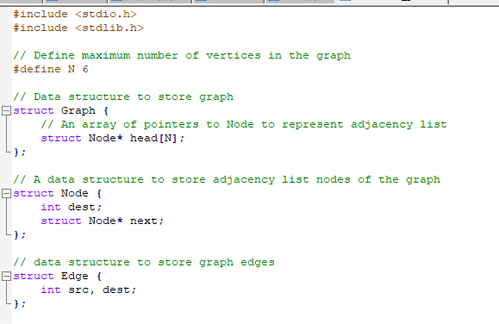
Neusmereni graf

Slide 31
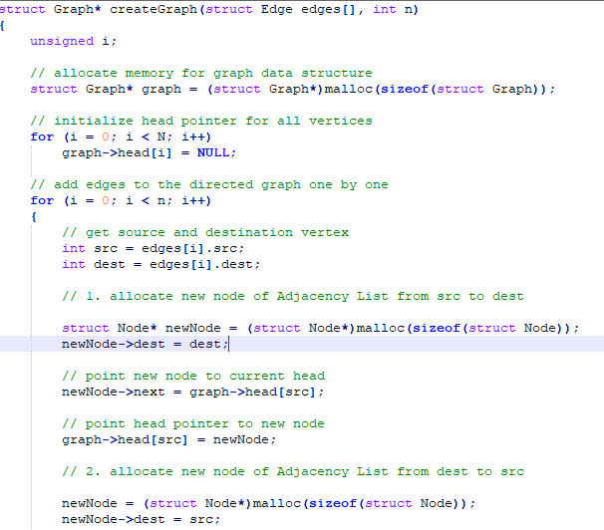
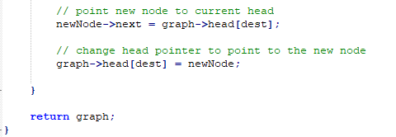
Neusmereni graf - Inicijalizacija

Slide 32
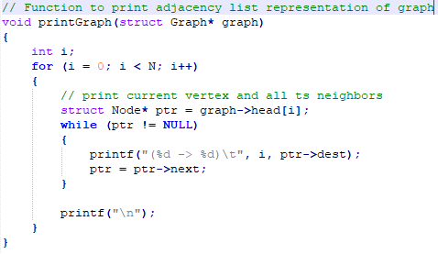
Neusmereni graf - Štampanje

Slide 33
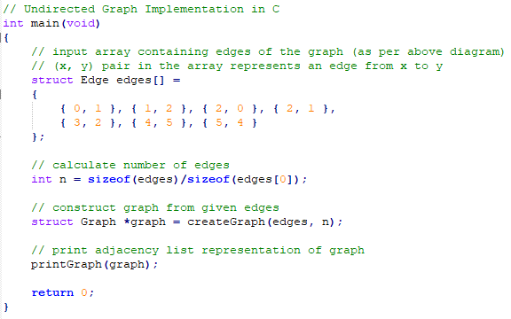
Neusmereni graf – Main funkcija

Slide 34
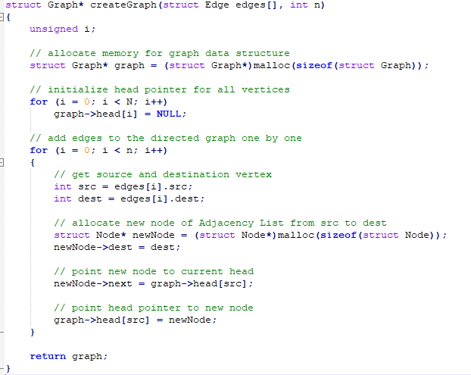
Usmereni graf – Inicijalizacija

Slide 35
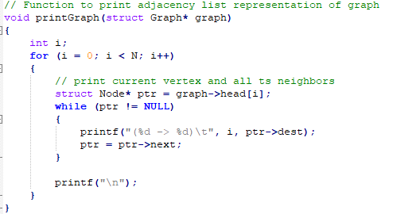
Usmereni graf – Štampanje

Slide 36
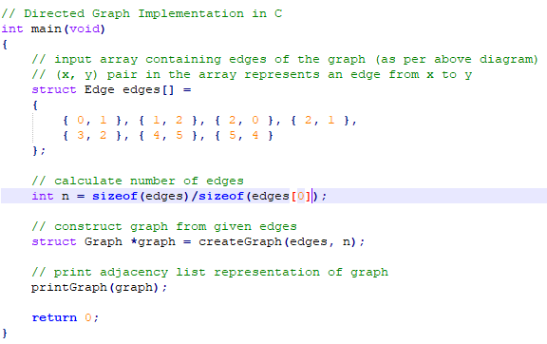
Usmereni graf – Main

Slide 37
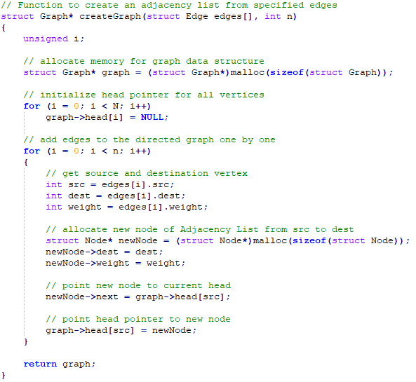
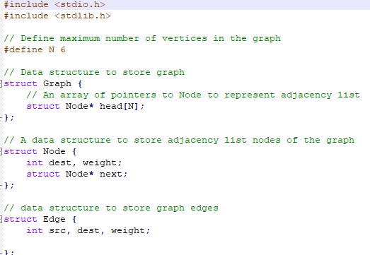
Težinski graf – Incijalizacija

Slide 38
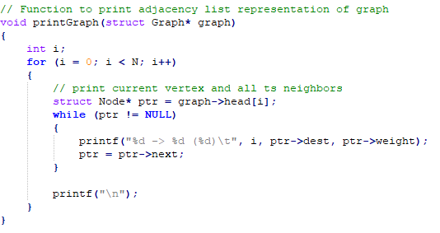
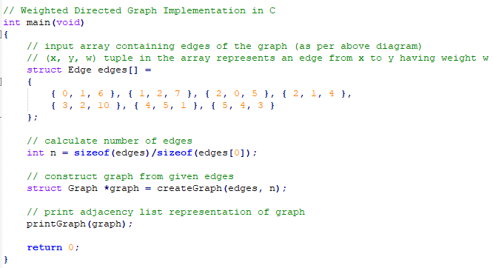
Težinski graf – Štampanje i Main funkcija

Slide 39
Test
Koje su tri vrste grafova i navedite razlike?
Koja su dva obilaska grafa?
Koje se pomoćne strukture korste kod obilaska grafova?
Šta je matrica puta?
Šta je MST? Preko koja dva algoritma se nalazi?
Koja je praktična primena MST?
Čemu služi Warshalow algoritam?
Čemu služi Dijkstijin algoritam?
Kako se može implementirati graf u C-u?
U kojim funkcijama je razlika kod implementacije grafova?

Slide 40
Test
Test poslati do 11.05.2020. u 14h na mejl apljaskovic@np.ac.rs prema uputstvima sa sajta univerziteta

Slide 41
Hvala na pažnji!

